Slide 1
K-近邻算法
最简单最初级的分类器是将全部的训练数据所对应的类别都记录下来，当测试对象的属性和某个训练对象的属性完全匹配时，便可以对其进行分类。但是并不是所有测试对象都会找到与之完全匹配的训练对象，而且可能存在一个测试对象同时与多个训练对象匹配，导致一个训练对象被分到了多个类的问题，基于这些问题，就产生K-近邻算法。

Slide 2
K-近邻算法
（1）基本概念
全称：k-Nearest Neighbor
简称：K-NN
中文：K-近邻算法

Slide 3
K-近邻算法
（2）定义
何谓K-近邻算法，即K-Nearest Neighbor algorithm，简称KNN算法，单从名字来猜想，可以简单粗暴的认为是：K个最近的邻居，当K=1时，算法便成了最近邻算法，即寻找最近的那个邻居。为何要找邻居？打个比方来说，假设你来到一个陌生的村庄，现在你要找到与你有着相似特征的人群融入他们，所谓入伙。

Slide 4
K-近邻算法
（2）定义
用官方的话来说，所谓K-近邻算法，即是给定一个训练数据集，对新的输入实例，在训练数据集中找到与该实例最邻近的K个实例，这K个实例的多数属于某个类，就把该输入实例分类到这个类中。
K-近邻算法算法中，所选择的邻居都是已经正确分类的对象。该方法在定类决策上只依据最邻近的一个或者几个样本的类别来决定待分样本所属的类别。

Slide 5
（3）基本思想
产生训练集，使得训练集按照已有的分类标准划分成离散型数值类，或者是连续型数值类输出。
以训练集的分类为基础，对测试集每个样本寻找K个近邻， 采用欧式距离作为样本间的相似程度的判断依据，相似度大的即为最近邻。一般近邻可以选择1个或者多个。
当类为连续型数值时，测试样本的最终输出为近邻的平均值；当类为离散型数值时，测试样本的最终为近邻类中个数最多的那一类。

Slide 6
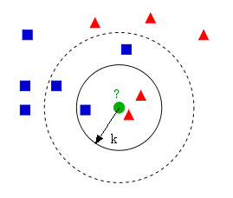
K-近邻算法
（4）示例
从右图中我们可以看到，图中的有两种类型的样本数据，一类是蓝色的正方形，另一类是红色的三角形。而那个绿色的圆形是我们待分类的数据。
问题：给这个绿色的圆分类？
如果K=3，那么离绿色点最近的有2个红色三角形和1个蓝色的正方形，这3个点投票，于是绿色的这个待分类点属于红色的三角形。
如果K=5，那么离绿色点最近的有2个红色三角形和3个蓝色的正方形，这5个点投票，于是绿色的这个待分类点属于蓝色的正方形。

Slide 7
K-近邻算法
（5）K-近邻算法的三个基本要素
K值的选择
距离度量
分类决策规则

Slide 8
K-近邻算法
K值的选择
K值的选择会对算法的结果产生重大影响。K值较小意味着只有与输入实例较近的训练实例才会对预测结果起作用，但容易发生过拟合；如果K值较大，优点是可以减少学习的估计误差，但缺点是学习的近似误差增大，这时与输入实例较远的训练实例也会对预测起作用，是预测发生错误。在实际应用中，K值一般选择一个较小的数值。具体应用中K值的选择需要通过大量的实验来选择。

Slide 9
K-近邻算法
距离的度量
距离的度量采用欧氏距离，也可以采用更一般的 距离， 距离定义为：
其中 ，其中 定义为
当p=2时，即为欧氏距离。

Slide 10
K-近邻算法
分类决策规则
分类决策规则往往是多数表决，即由输入实例的 K 个最临近的训练实例中的多数类决定输入实例的类别。

Slide 11
4.1 K-近邻算法
（6）利用K-近邻算法进行产品质量判断
假设我们需要判断纸巾的品质好坏，纸巾的品质好坏可以抽像出两个向量，一个是“酸腐蚀的时间”，一个是“能承受的压强”。如果我们的样本空间如右表所示：
耐酸时间（秒） | 圧强(公斤/平方米) | 品质
7 | 7 | 坏
7 | 4 | 坏
3 | 4 | 好
1 | 4 | 好

Slide 12
4.1 K-近邻算法
（6）利用K-近邻算法进行产品质量判断
那么，如果 X1 = 3 和 X2 = 7， 这个毛巾的品质是什么呢？这里就可以用到K-近邻算法算法来判断了。
耐酸时间（秒） | 圧强(公斤/平方米) | 品质
7 | 7 | 坏
7 | 4 | 坏
3 | 4 | 好
1 | 4 | 好

Slide 13
4.1 K-近邻算法
假设K=3，K应该是一个奇数，这样可以保证不会有平票，下表是我们计算（3，7）到所有点的距离。
耐酸时间（秒） | 圧强(公斤/平方米) | 计算到 (3, 7)的距离 | 品质 | 是否包含在最近的3个邻居内
7 | 7 |  | 坏 | 是
7 | 4 |  | 坏 | 否
3 | 4 |  | 好 | 是
1 | 4 |  | 好 | 是

Slide 14
4.1 K-近邻算法
所以，最后的投票，好的有2票，坏的有1票，最终需要测试的（3，7）是合格品。
耐酸时间（秒） | 圧强(公斤/平方米) | 计算到 (3, 7)的距离 | 品质 | 是否包含在最近的3个邻居内
7 | 7 |  | 坏 | 是
7 | 4 |  | 坏 | 否
3 | 4 |  | 好 | 是
1 | 4 |  | 好 | 是

Slide 15
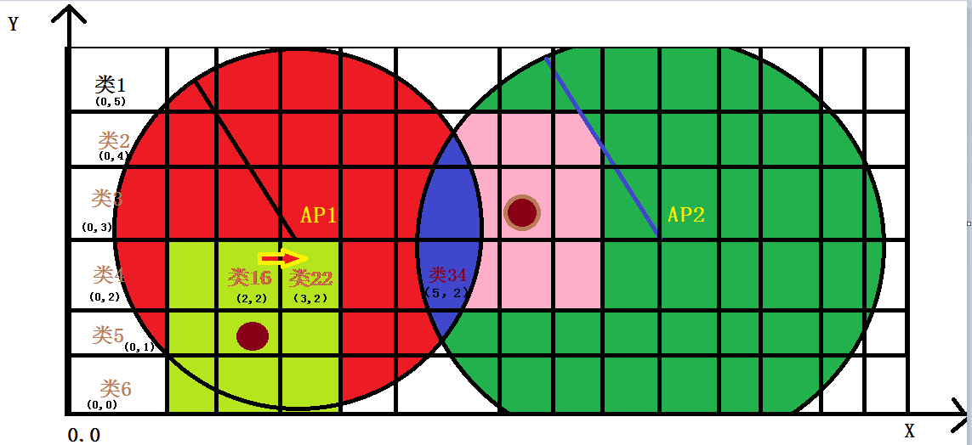
实例二 室内定位
对于knn回归，标签是坐标x和坐标y，可以进行数值计算，使用这k个指纹的位置坐标取平均，得到作为定位结果。
对于knn分类，将定位区域划分为1m×1m的网格，每个网格是看作一个类别，用网格标号代替，对k个网格标号计数投票，选择票数做多的网格作为定位结果。如果r=[−65,−49]，那么最匹配的样本是表1中的第一项，移动设备被定位在坐标(0,0)。在更一般的情况下，向量r是N维的。
kNN是一种lazy式的学习方法，在上面的过程中不需要使用训练数据进行“学习”，在定位的时候直接在训练数据中搜索就可以。一些工具包中的kNN算法的训练过程中会建立一个kd树（一种数据结构），有利于在线预测时的搜索。

Slide 16
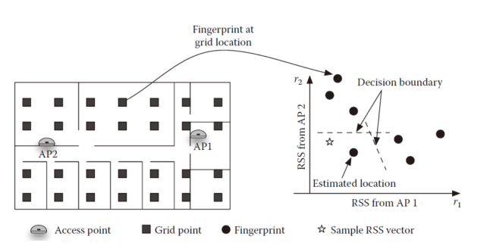
实例二 室内定位

